Slide 1
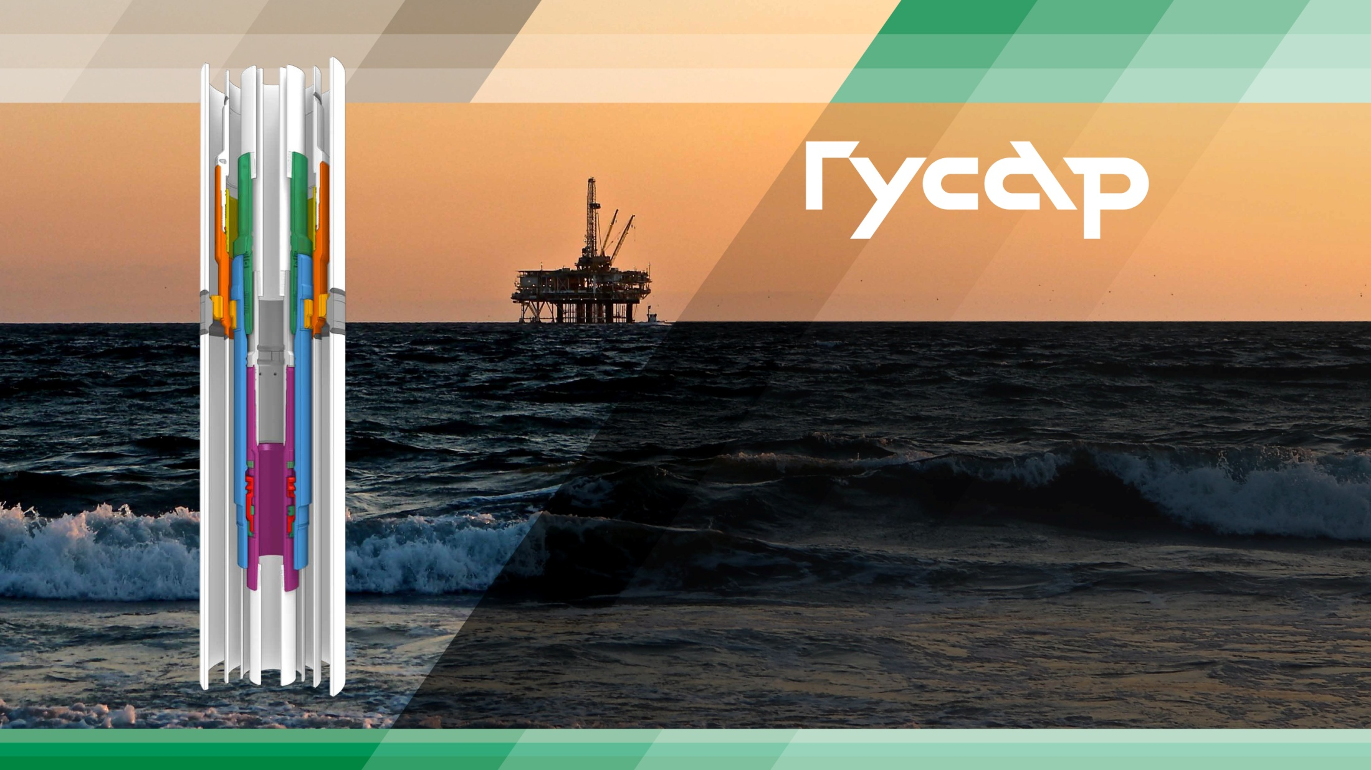

Локализация оборудования,
используемого для бурения
и строительства морских скважин
на шельфе — «Система придонных подвесок
(Mudline)» производства завода «Гусар» в паре с колонной головкой

Slide 2

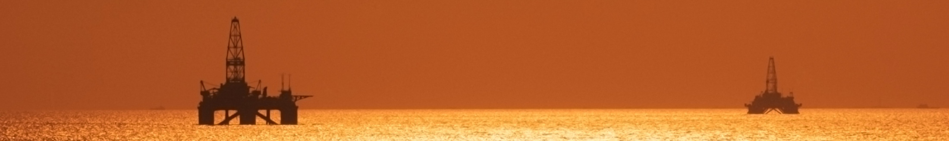
Зачем нужна локализация оборудования для морской добычи нефти и газа?
•
Развитие проектов морских месторождений в России для восполнения запасов углеводородов
•
Санкционные ограничения на импорт оборудования для морской добычи
•
Отсутствие российских технологий для морской добычи нефти и газа
•

Slide 3



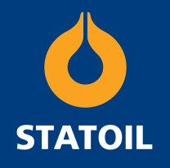

Plexus Ocean Systems
Частная инжиниринговая компания
Оборудование для бурения с использованием СПБУ
Около 20 лет на рынке.
Более 350 скважин
Оборудование для сложных геологических и климатических условиях Северного моря
Работа с мировыми компаниями недропользователями (British Gas, Shell, Statoil, Maersk и т.д.)
Наиболее современное оборудование, доступное на рынке

Slide 4
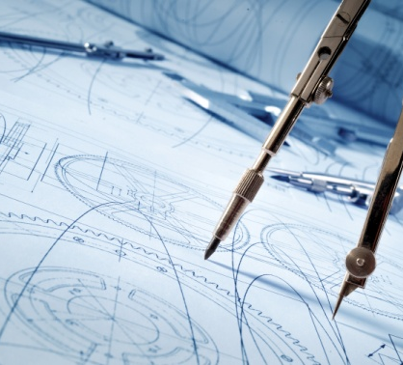
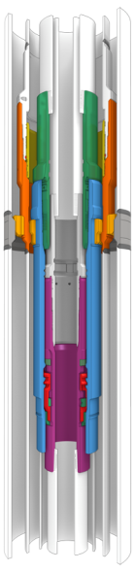
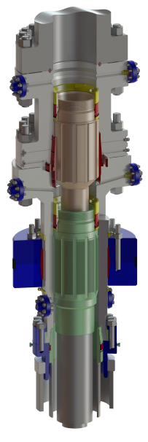
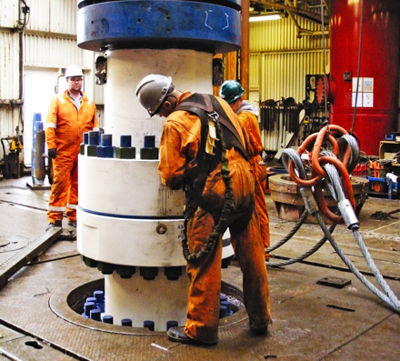
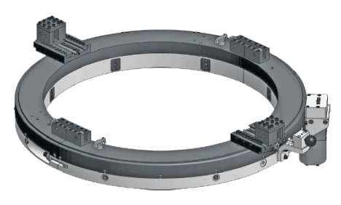
Что такое продукция «Гусар-PLEXUS»?
Инженерное решение под конкретный проект
Сопутствующее
оборудование
Сервисные услуги
Оборудование для разведочного бурения с использованием СПБУ — система придонных подвесок обсадных колонн и моноблочная колонная головка

Slide 5
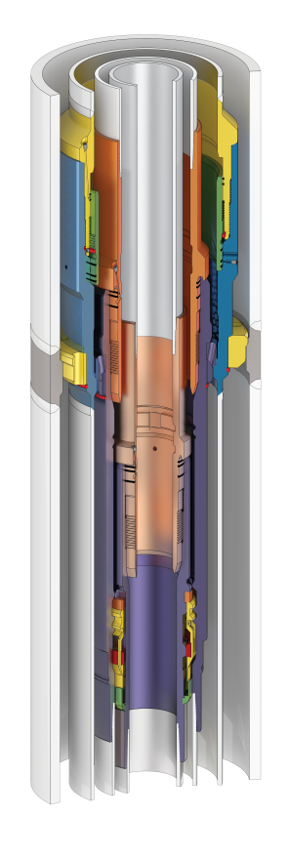
Система придонных подвесок обсадных колонн
Система придонных подвесок (донное подвесное оборудование)
Предназначена для удержания части веса обсадных колонн ниже уровня дна моря во время бурения и строительства подводных разведочных скважин.
Конструкция скважины 30” х 20” х 13-3/8” х 9-5/8” или иное по требованию Заказчика.
Рабочая среда — нефть, газ, конденсат, вода пластовая.
Номинальное рабочее давление — 15 000 psi.
Температурный класс — L-U.
Номинальная глубина моря — от 5 до 135 м.
Проектная глубина скважины по вертикали (по стволу) — в соответствии с требованиями Заказчика.
Класс материала — DD.

Slide 6
Моноблочная буровая колонная головка
Моноблочная буровая колонная головка с технологией уплотнения POS-GRIP
Моноблочная буровая колонная головка предназначена для герметизации устья скважины во время бурения и строительства морских скважин. Герметизация устья скважины производится с помощью уникальной технологии POS-GRIP, обеспечивающей надежное уплотнение «металл-металл» и сокращающей время, необходимое для монтажа оборудования.
Конструкция скважины 30” x 20” x 13-3/8” x 9-5/8” или иное по требованию Заказчика.
Рабочая среда — нефть, газ, конденсат, вода пластовая.
Номинальное рабочее давление — 15 000 psi.
Температурный класс — L-U.
Проектная глубина скважины по вертикали (по стволу) — в соответствии с требованиями Заказчика.
Класс материала — DD.

Slide 7
Зачем нужен продукт «Гусар-Plexus» нефтегазовой отрасли России?
Система придонных подвесок позволяет отходить от скважины на любом этапе бурения, что позволяет проводить бурение в тяжелой ледовой обстановке и отводить буровую платформу при опасности прохождения ледовых полей.
Конструкция системы придонных подвесок Гусар-Plexus (наличие дополнительных центровочных поверхностей) позволяет увеличить надежность при проведении операции возврата к скважине.
Бурение и спуск оборудования производится без проведения промежуточных операций монтажа/демонтажа блока ПВО, что сокращает время бурения до 5 дней.
Бурение и спуск оборудования производится под постоянной защитой ПВО, что повышает безопасность работы на буровой.
Экономическая эффективность за счет локализации производства на территории РФ.

Slide 8
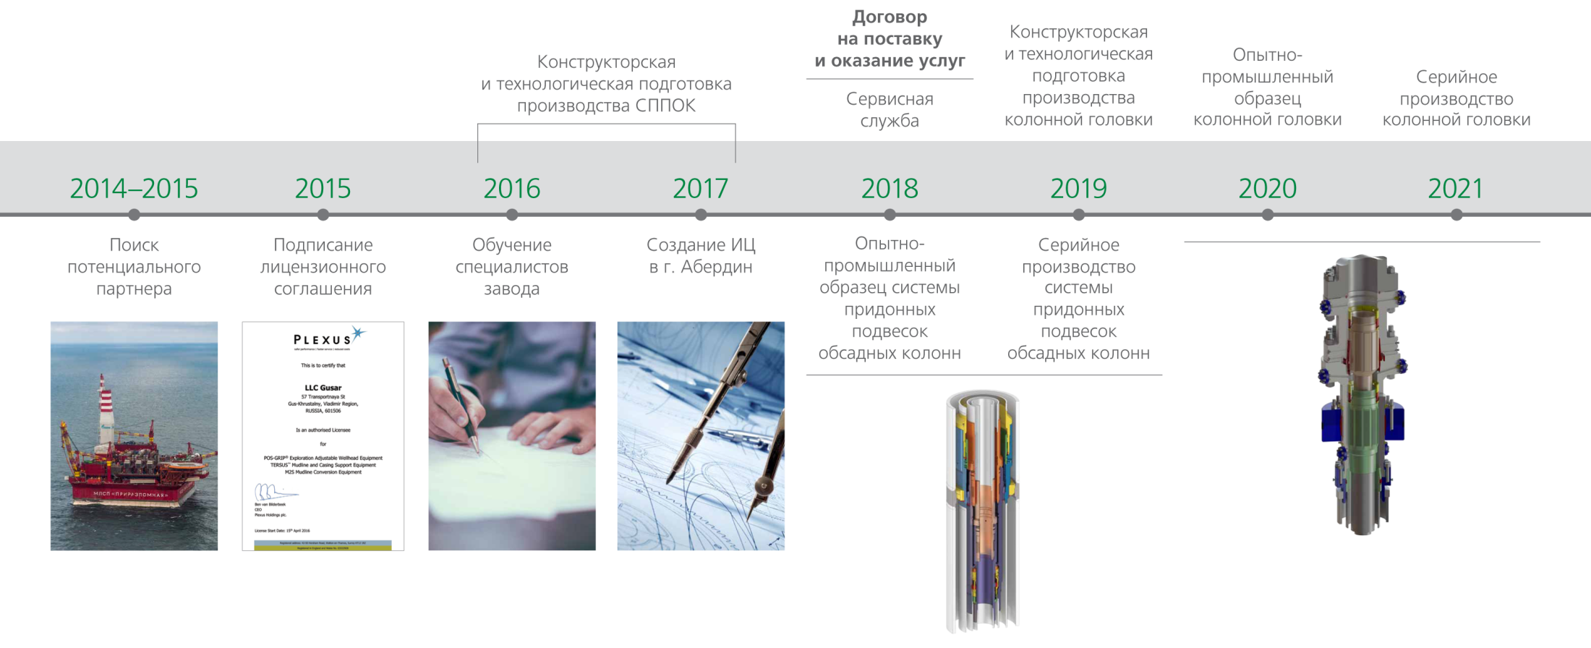
Путь локализации производства

Slide 9
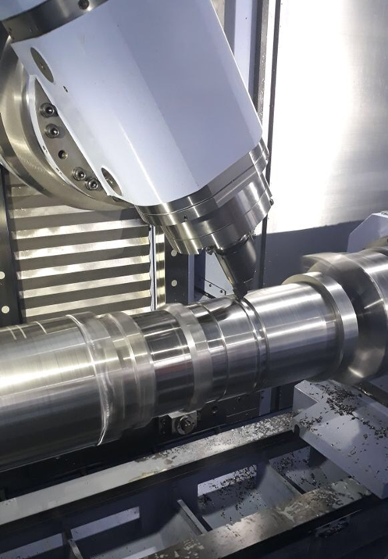
Результаты локализации производства
Подписано лицензионное соглашение с компанией Plexus (Шотландия).
Подготовлен полный комплект конструкторской документации.
Созданы конструкторско-технологические центры ООО «Гусар» в г. Москва и г. Абердин.
Подписан договор на поставку и оказание услуг с ПАО «Газпром» для осуществления производственно-хозяйственной деятельности в 2019 году (строительство поисково-оценочной скважины на шельфе Арктики).
Производство, испытания и сертификация опытно-промышленного образца системы придонных подвесок обсадных колонн (до конца 2018 года).
Серийное производство системы придонных подвесок обсадных колонн для нужд ПАО «Газпром» (1-я четверть 2019 года).

Slide 10
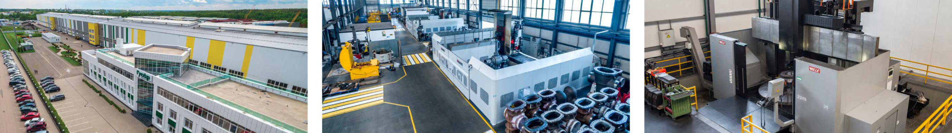
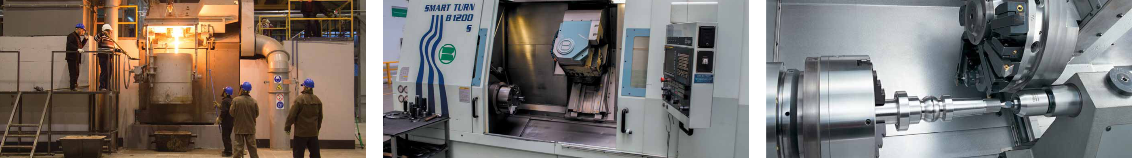
Производственные возможности
Гусевский арматурный завод «Гусар»
Производство трубопроводной запорно-регулирующей арматуры и нефтегазового оборудования. Объем выпуска — свыше 50 000 шт. в год.
Оснащенность производства — более 50 высокопроизводительных обрабатывающих центров с возможностью обработки деталей до 20 тонн.
Литейный завод ООО «Гусар».
Мощность — 7-8 тыс. тонн литья в год.
Металлообработка на мощностях завода «Гусар»
Современное оборудования и инновационные технологии позволяют заводу «Гусар» выпускать импортные аналоги деталей для различных отраслей промышленности: судостроение и автомобилестроение, авиастроение, станкостроение

Slide 11
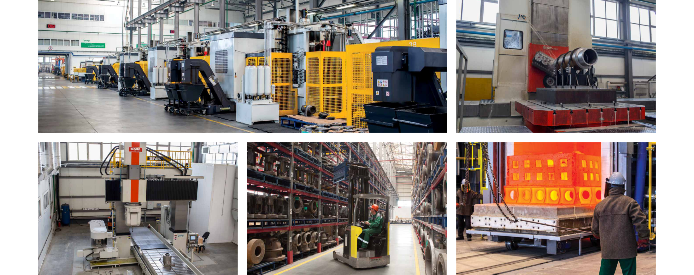
Производственные возможности

Slide 12
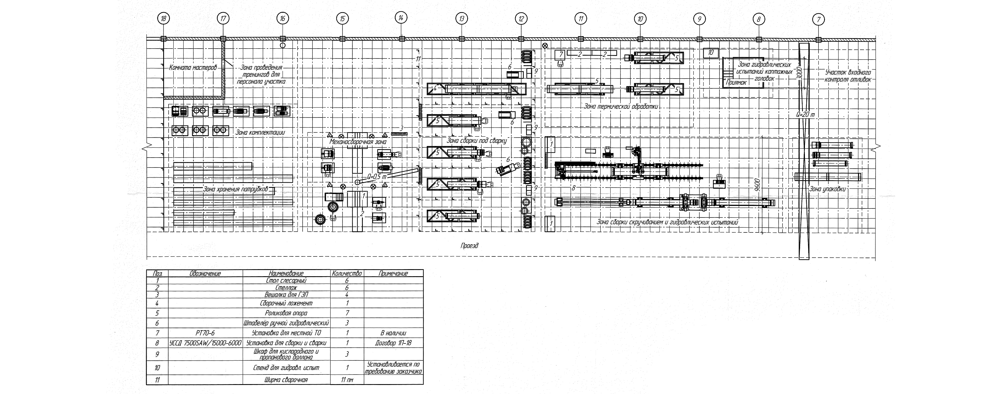
Сборочно-испытательный участок ООО «Гусар»

Slide 13
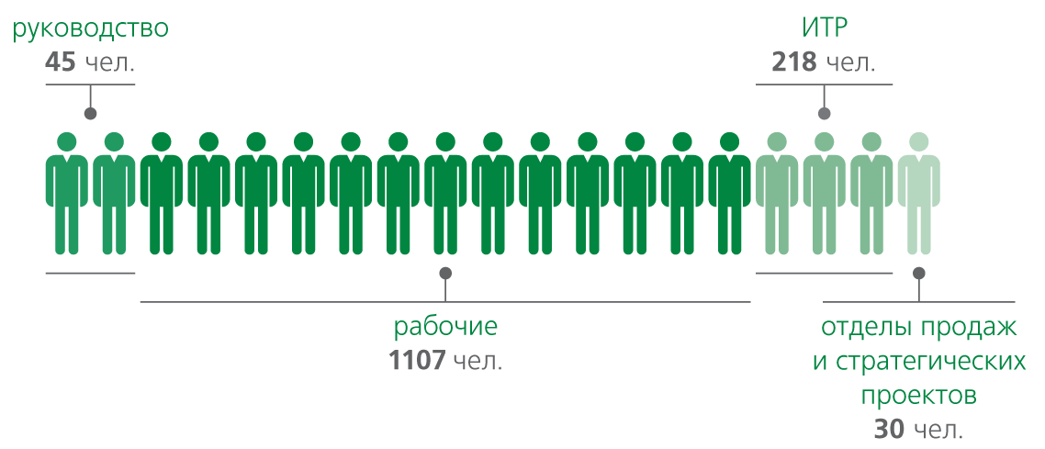
Инженерные возможности
Квалификация сотрудников
Высшее профессиональное | 340
Среднее проф. образов. по программам подготовки квал. специалистов | 254
Среднее проф.образ. по программам подготовки квалифицир. рабочих | 714
Среднее (полное) общее | 97

Slide 14
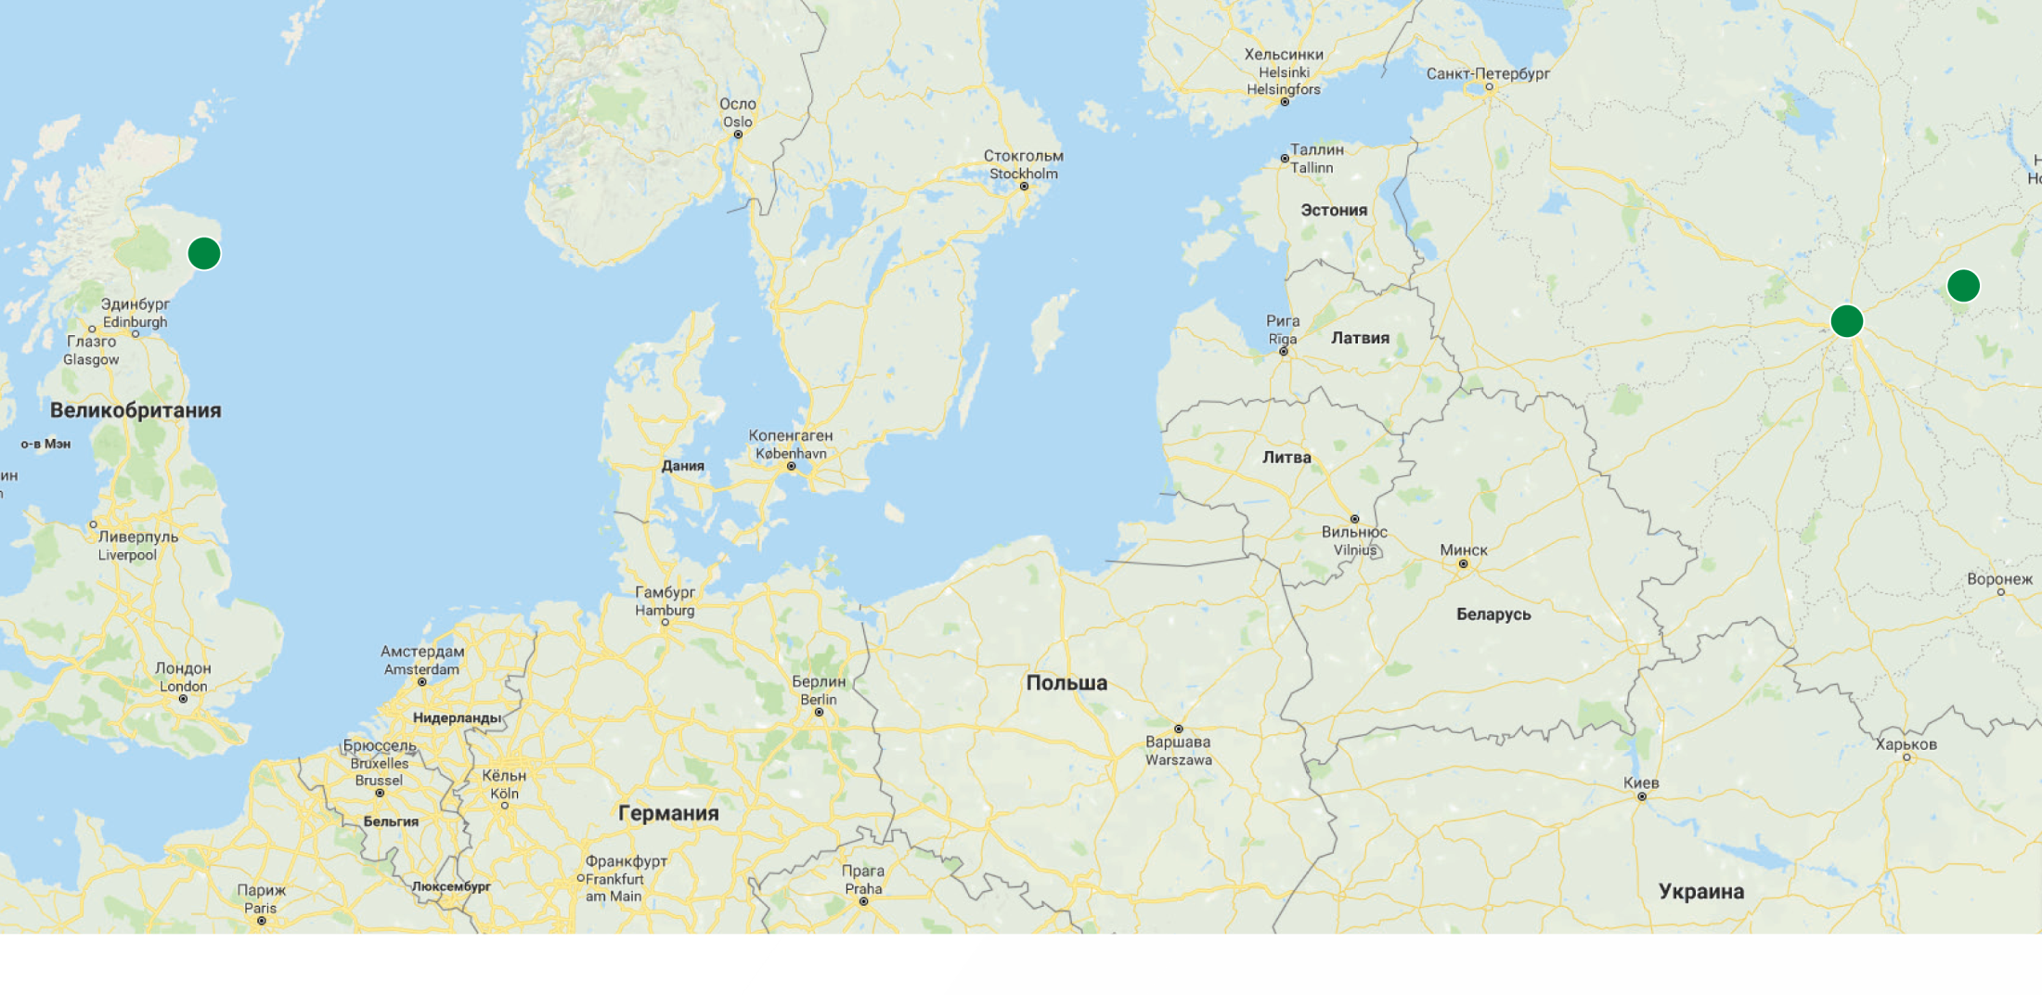
Инженерные возможности
г. Гусь-Хрустальный
Производственный центр
г. Абердин
Конструкторско-
технологический центр
г. Москва
Конструкторско-
технологический центр

Slide 15

Российское — значит лучшее!

